Slide 1
«Обеспечение транспортной безопасности объектов транспортной инфраструктуры в условиях современной реальности. Проблемные вопросы»
Директор Сибирского филиала ФГУП «УВО Минтранса России»
Ермолаев Сергей Викторович

Slide 2
Меры противодействия угрозам совершения актов незаконного вмешательства с использованием беспилотных летательных аппаратов на объектах транспортной инфраструктуры.
Федеральный закон от 29.12.22 №638-ФЗ «О внесении изменений в Федеральный закон «Об оружии» и отдельные законодательные акты Российской Федерации» добавил в ст. 11 Федерального закона от 14.04.99 №77-ФЗ «О ведомственной охране» и дает право работникам ведомственной охраны пресекать нахождение беспилотных воздушных судов в воздушном пространстве в целях отражения нападения на охраняемые объекты посредством подавления или преобразования сигналов дистанционного управления беспилотными воздушными судами, воздействия на их пульты управления, а также повреждения или уничтожения данных судов.

Slide 3
Федеральный закон от 30 января 2024 года №2-ФЗ «О внесении изменений в отдельные законодательные акты Российской Федерации» вносит с 1 сентября 2024 года изменения в ФЗ-16 «О транспортной безопасности», согласно которым работники подразделений транспортной безопасности имеют право пресекать функционирование беспилотных аппаратов в целях защиты от АНВ объектов транспортной инфраструктуры, вокруг которых установлены зоны безопасности, в том числе посредством подавления или преобразования сигналов дистанционного управления беспилотными аппаратами, воздействия на них пульты управления, а также повреждения или уничтожения беспилотных аппаратов.

Slide 4
ИНСТРУКЦИЯ ПО ДЕЙСТВИЯМ ПРИ ОБНАРУЖЕНИИ БПА
В соответствии с инструкцией работники выполняющие задачу по охране объекта обязаны:
- постоянно наблюдать за БПА;
- сообщить представителю охраняемого объекта , сотрудникам МВД, ФСБ об обнаружении БПА;
- продолжать наблюдение за БПА, по возможности определить оператора и при убытии БПА установить в каком направлении.
Разработана инструкция по порядку доведения и получения информации об угрозе воздушного нападения с использованием БПА

Slide 5
Для решения проблемы по реализации мероприятий по прекращению функционирования и уничтожению беспилотников субъектам транспортной инфраструктуры необходимо:
1. Организовать проведение дополнительной оценки уязвимости объектов транспортной инфраструктуры.
2. На основании результатов оценки в Плане обеспечения транспортной безопасности установить:
- границы охраняемого объекта (воздушной, наземной, подземной) в которых будут применяться специальные технические средства пресечения функционирования БПА;
- перечень специальных средств, допустимых к применению в целях пресечения функционирования БПА и их количество;
- порядка принятия решения о пресечении функционирования БПА;
- перечень должностных лиц, имеющих право на принятие такого решения, а также порядок доведения такого решения до работников ведомственной охраны;

Slide 6
Для решения проблемы по реализации мероприятий по прекращению функционирования и уничтожению беспилотников субъектам транспортной инфраструктуры необходимо:
- порядок использования или применения Специальных средств;
- действия работников ведомственной охраны и сил обеспечения транспортной безопасности при противодействии БПА и/или ликвидации последствий результатов пресечения функционирования БПА;
- взаимодействие сил и средств, в том числе привлекаемых к защите ОТИ и технологически связанных между собой ОТИ;
- количество постов, задействованных для пресечения функционирования БПА, использование сил задействованных в обеспечении охраны объектов не допускается.
Такой опыт уже применяется на объектах транспортной инфраструктуры Краснодарского края, Северо-Западного федерального округа.

Slide 7
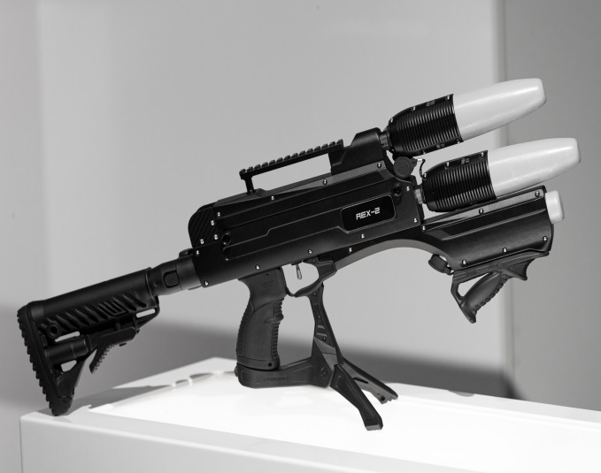
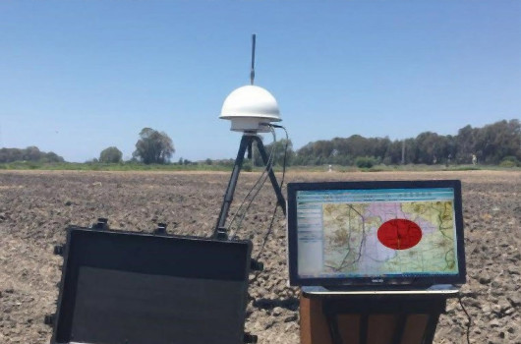
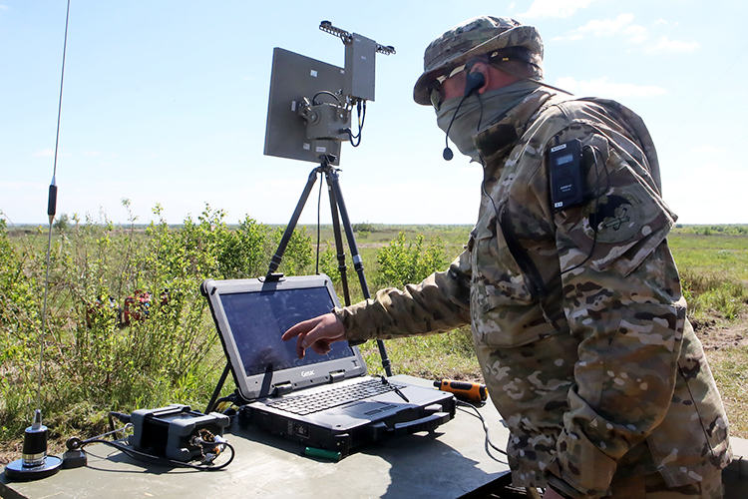
Вместе с тем затраты на приобретение специальных средств и обучение работников привлекаемых сил подразделений транспортной безопасности порядку применения этих специальных средств будут возложены на собственников охраняемых объектов.
В настоящее время на территории Российской Федерации уже зарегистрированы учебные заведения, производящие обучение специалистов по защите объектов от БПА.
После проведения всех вышеуказанных мероприятий возможно заключение договора на привлечение подразделения транспортной безопасности для защиты объектов от БПА.

Slide 8
Мероприятия по усилению защиты от актов незаконного вмешательства на объектах транспортной инфраструктуры 1 и 2 категории с использованием огнестрельного оружия.
В соответствии со ст. 16 Федерального закона от 14.04.99 №77-ФЗ «О ведомственной охране» работники ведомственной охраны в качестве крайней меры имеют право на применение огнестрельного оружия в случаях:
1. Защиты лиц, находящихся на охраняемых объектах, от нападения, угрожающего их жизни или здоровью;
2. Отражения нападения на работников ведомственной охраны, угрожающего их жизни или здоровью, а также попытки завладеть их огнестрельным оружием;
3. Задержания лиц, застигнутых на охраняемых объектах при совершении тяжкого или особо тяжкого преступления против личности, охраняемых объектов и пытающихся скрыться, а также оказывающих вооруженное сопротивление работникам ведомственной охраны;

Slide 9
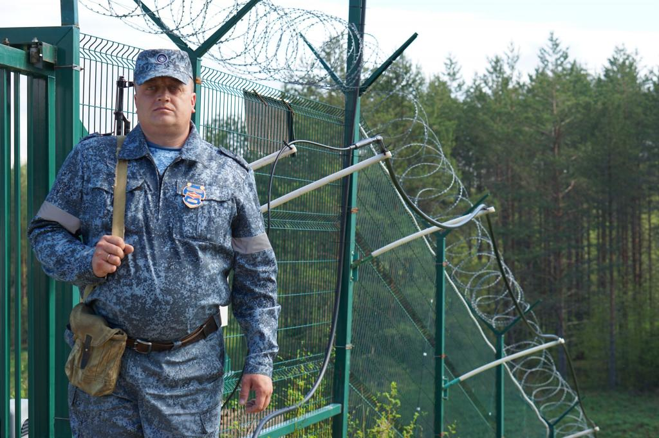
4. отражения вооруженного или группового нападения на охраняемые объекты, когда иными средствами отразить указанное нападение невозможно;
5. предупреждения о намерении применить огнестрельное оружие, необходимости подачи сигнала тревоги или вызова помощи;
6. остановки транспортного средства путем повреждения, если его водитель создает реальную опасность для жизни или здоровья работников охраняемых объектов либо лиц, находящихся на охраняемых объектах, а также при указанных условиях отказывается остановится либо пытается въехать на охраняемый объект или выехать с объекта.

Slide 10
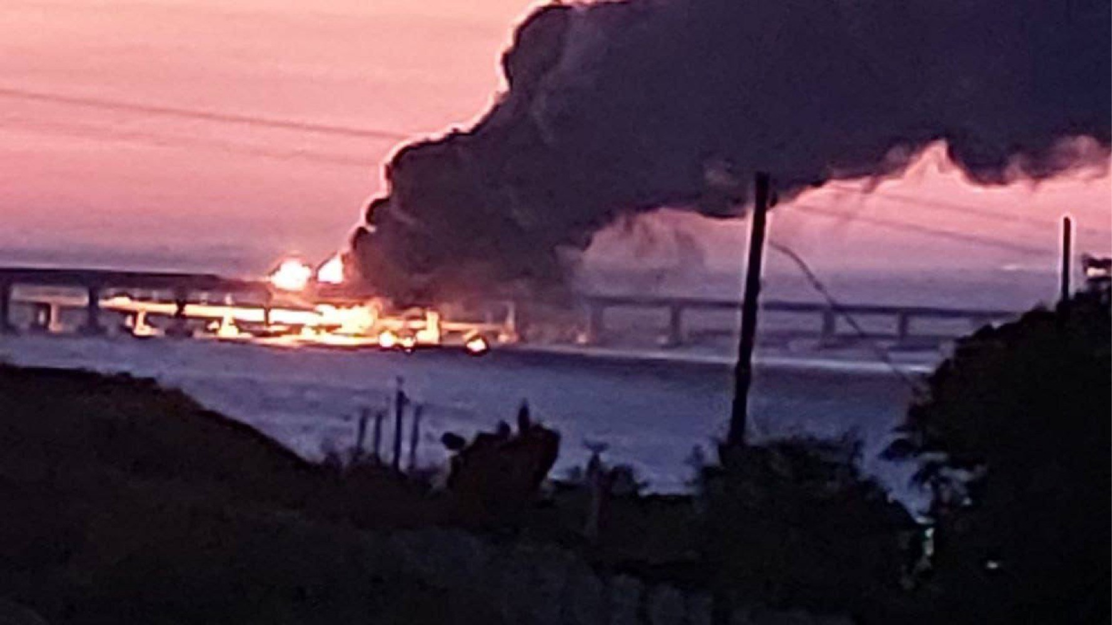
В настоящее время в связи с усложнившейся международной обстановкой, участившимися террористическими актами на общественно значимых объектах в т. ч. транспортного комплекса Российской Федерации, влекущие за собой гибель людей и разрушения важных государственных объектов. Актуальным на сегодняшний день является обеспечение транспортной безопасности с использованием работниками огнестрельного оружия.
Данные требования по возможности заключения договоров собственниками ОТИ на вооруженную охрану закреплены в ст. 12.3 ФЗ-16 «О транспортной безопасности».

Slide 11
Защита объектов транспортной инфраструктуры от актов незаконного вмешательства в особый период.
В соответствии с перечнем утвержденным Правительством Российской Федерации, в особый период защита объектов транспортной инфраструктуры должна осуществляться силами ФГУП «УВО Минтранса России».
Чтобы оперативно обеспечить защиту конкретного объекта в особый период, этот объект должен находиться под защитой ведомственной охраны Минтранса России уже в мирное время. Это связано с тем, что для формирования нового подразделения необходимо время: для подбора, обучения и материального обеспечения.

Slide 12
Благодарю за внимание!
Директор Сибирского филиала ФГУП «УВО Минтранса России»
Ермолаев Сергей Викторович

